Slide 1
单片机原理与应用
北京航空航天大学
电子信息工程学院
王 俊
wangj203@buaa.edu.cn

Slide 2
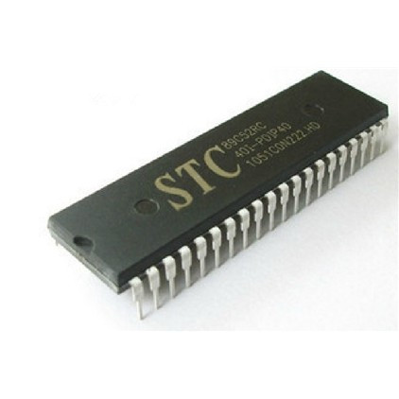
第二章 单片机的基本结构(8051)
引脚及最小系统
内部结构
基本参数
CPU
存储器
工作过程
实例分析

Slide 3
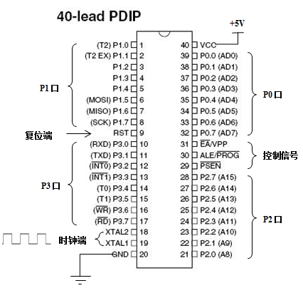
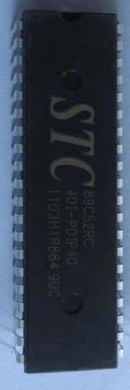
第二章 单片机的基本结构(8051)
引脚

Slide 4
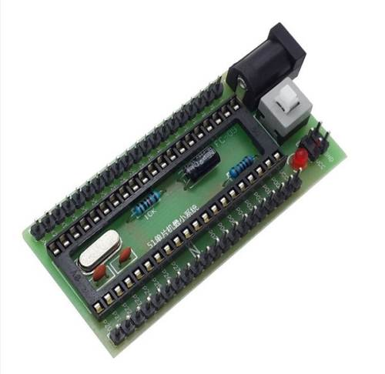
第二章 单片机的基本结构(8051)
最小系统连接图
复位电路
8051
时钟电路
+5V
电源
地

Slide 5

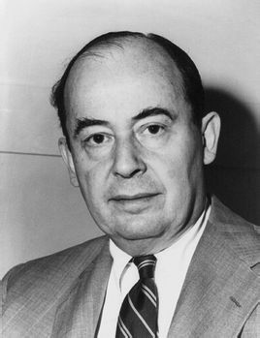
第二章 单片机的基本结构(8051)
两位巨人

Slide 6



第二章 单片机的基本结构(8051)
图灵（Alan Mathison Turing）
英国著名的数学家、逻辑学家，计算机之父
著名图灵机模型为现代计算机的逻辑工作方式奠定了基础。人们为纪念其在计算机领域的卓越贡献而设立“图灵奖”。
一位世界级长跑运动员。

Slide 7
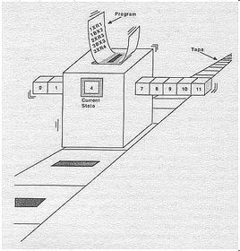
第二章 单片机的基本结构(8051)
图灵机模型

Slide 8
第二章 单片机的基本结构(8051)
冯•诺依曼（John von Neumann）
出生于匈牙利的美国籍犹太人数学家
现代电子计算机创始人之一。他在计算机科学、经济、物理学中的量子力学及几乎所有数学领域都作过重大贡献。

Slide 9
第二章 单片机的基本结构(8051)
冯•诺依曼结构

Slide 10
第二章 单片机的基本结构(8051)
“改进的”冯•诺依曼结构

Slide 11
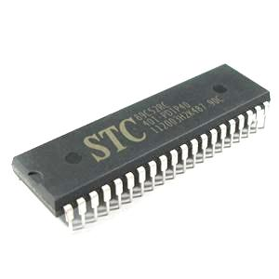
第二章 单片机的基本结构(8051)
基本参数
8位CPU
4kbytes 程序存储器
256bytes的数据存储器
32条I/O口线
21个专用寄存器
2个可编程定时/计数器
5个中断源，2个优先级
一个全双工串行通信口

Slide 12
第二章 单片机的基本结构(8051)
CPU
ALU
加减运算
逻辑运算
控制器
指令寄存、译码
程序跳转控制

Slide 13
第二章 单片机的基本结构(8051)
指令集与指令周期
指令集
数据传送类
算术操作类
逻辑操作类
控制转移类
布尔变量操作类

Slide 14
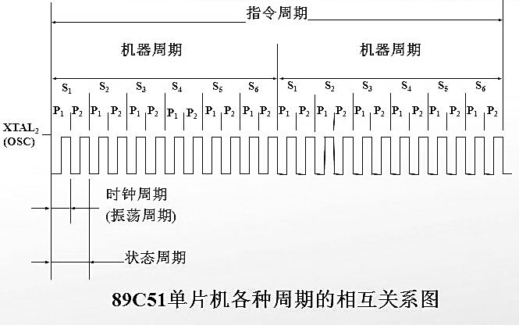
第二章 单片机的基本结构(8051)
指令周期
状态周期：每个状态周期为时钟周期的2倍, 是时钟周期经二分频后得到的。
机器周期：一个机器周期包含6个状态周期S1~S6, 也就是 12 个时钟周期，即6节（s）12拍（p）。是指令执行的时间单位。
指令周期：它是指CPU完成一条操作所需的全部时间。每条指令执行时间都是有一个或几个机器周期组成。

Slide 15
第二章 单片机的基本结构(8051)
指令周期
执行过程分为:取指令、译码、执行三步。
在s1p1和s4p1下降沿时，分别读一次指令（每次读取1字节）

Slide 16
第二章 单片机的基本结构(8051)
指令周期
不同指令有不同的指令周期
单字节单周期
双字节单周期
单字节双周期
双字节双周期
双字节三周期…
例 | 指令 | 字节数 | 指令周期
单字节单周期 | INC A | 1 | 1
双字节单周期 | MOV A,#data | 2 | 1
单字节双周期 | INC DPTR | 1 | 2
双字节双周期 | MOV Rn,direct | 2 | 2
三字节双周期 | LJMP addr16 | 3 | 2

Slide 17
第二章 单片机的基本结构(8051)
指令周期
不同寻址方式有不同的指令周期
寄存器寻址，ALU能直接访问这些内部寄存器，不需要读写存储器，执行速度快
立即数寻址，操作数直接从指令中取得并送给ALU运算，不执行指令周期，执行速度快
直接寻址和间接寻址需要访问数据存储器，速度慢
指令 | 寻址方式 | 字节数 | 12时钟/周期所需时钟 | 1时钟/周期所需时钟
ADD A, Rn | 寄存器寻址 | 1 | 12 | 2
ADD A, #data | 立即数寻址 | 2 | 12 | 2
ADD A, direct | 直接寻址 | 2 | 12 | 3
ADD A, @Ri | 间接寻址 | 1 | 12 | 4

Slide 18
第二章 单片机的基本结构(8051)
存储器
数据存储器
存储运算数据
反映单片机状态
程序存储器
存储程序、数据和表格等

Slide 19
第二章 单片机的基本结构(8051)
存储器
数据存储器（00H～FFH）
工作寄存器区
位寻址区
用户RAM区
特殊寄存器区

Slide 20
第二章 单片机的基本结构(8051)
工作寄存器
4组（每组8个，R0~R7）
某一时刻，ALU直接操作其中一组，执行速度快
程序状态字PSW的RS1和RS0切换当前工作寄存器组
RS1 RS0 | 指令
00 | 第0组
01 | 第1组
10 | 第2组
11 | 第3组

Slide 21
第二章 单片机的基本结构(8051)
工作寄存器
举例：使用第一组寄存器
CLR RS1; --RS1置0
SETB RS0; --RS0置1
作用：暂存数据，且各组寄存器的值相互屏蔽，完成快速现场保护任务
RS1 RS0 | 指令
00 | 第0组
01 | 第1组
10 | 第2组
11 | 第3组

Slide 22
第二章 单片机的基本结构(8051)
位寻址区
计算机中大量使用布尔运算，因此位寻址区配合位操作指令，可以实现更直接简单的运算
例：
CLR 25H.5，
表示25H单元的第5位置零
位地址 |  |  |  |  |  |  |  | 单元地址
07H | 06H | 05H | 04H | 03H | 02H | 01H | 00H | 20H
0FH | 0EH | 0DH | 0CH | 0BH | 0AH | 09H | 08H | 21H
17H | 16H | 15H | 14H | 13H | 12H | 11H | 10H | 22H
1FH | 1EH | 1DH | 1CH | 1BH | 1AH | 19H | 18H | 23H
27H | 26H | 25H | 24H | 23H | 22H | 21H | 20H | 24H
2FH | 2EH | 2DH | 2CH | 2BH | 2AH | 29H | 28H | 25H
37H | 36H | 35H | 34H | 33H | 32H | 31H | 30H | 26H
3FH | 3EH | 3DH | 3CH | 3BH | 3AH | 39H | 38H | 27H
47H | 46H | 45H | 44H | 43H | 42H | 41H | 40H | 28H
4FH | 4EH | 4DH | 4CH | 4BH | 4AH | 49H | 48H | 29H
57H | 56H | 55H | 54H | 53H | 52H | 51H | 50H | 2AH
5FH | 5EH | 5DH | 5CH | 5BH | 5AH | 59H | 58H | 2BH
67H | 66H | 65H | 64H | 63H | 62H | 61H | 60H | 2CH
6FH | 6EH | 6DH | 6CH | 6BH | 6AH | 69H | 68H | 2DH
77H | 76H | 75H | 74H | 73H | 72H | 71H | 70H | 2EH
7FH | 7EH | 7DH | 7CH | 7BH | 7AH | 79H | 78H | 2FH

Slide 23
第二章 单片机的基本结构(8051)
用户RAM
存储程序中的变量
变量：程序执行过程中值可以变化的量，例如
int x = 0;
x = 1;
堆栈
暂存数据、地址，配合中断保护断点和现场
栈顶起始位置7FH，向低地址生长，避免与变量冲突
先进后出原则

Slide 24
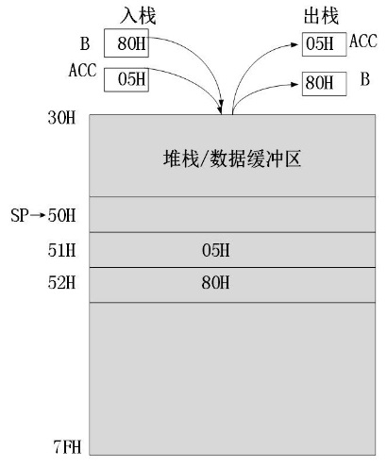
第二章 单片机的基本结构(8051)
先进后出原则
入栈：
PUSH B
PUSH ACC
出栈：
POP ACC
POP B
出栈入栈顺序相反！

Slide 25
第二章 单片机的基本结构(8051)
特殊功能寄存器区（后续重点介绍）
单片机通过寄存器控制所有资源

Slide 26
第二章 单片机的基本结构(8051)
存储器
程序存储器
用于存储用户程序、数据和表格等信息
64KB统一寻址空间
提供外部扩展接口——单片机EA引脚
EA=1，执行片内和片外ROM中的程序
EA=0，只能寻址外部程序存储器址

Slide 27
第二章 单片机的基本结构(8051)
实例分析
ASM Opt
ROM中的位置
Editor
Asm
Linker
0000H
0001H
0002H
0003H
...
000FH
0010H
0011H
0012H
0013H
0014H
0015H
...
02H
.c
Compiler
.asm
.out
00H
0FH
…
ORG 0000H；表示下一条指令存放地址
LJMP MAIN ………………
ORG 000FH
MAIN: MOV A,#0x01 ……
ADD A,#0x02 ……
MOV 0x09,A ………
CLR A ………
…
…
void main()
{
int x,y,z;
x = 1;
y = 2;
z = x+y;
}
74H
02000FH
7401H
2402H
F509H
E4H
…
01H
24H
02H
F5H
09H
E4H
…
……

Slide 28
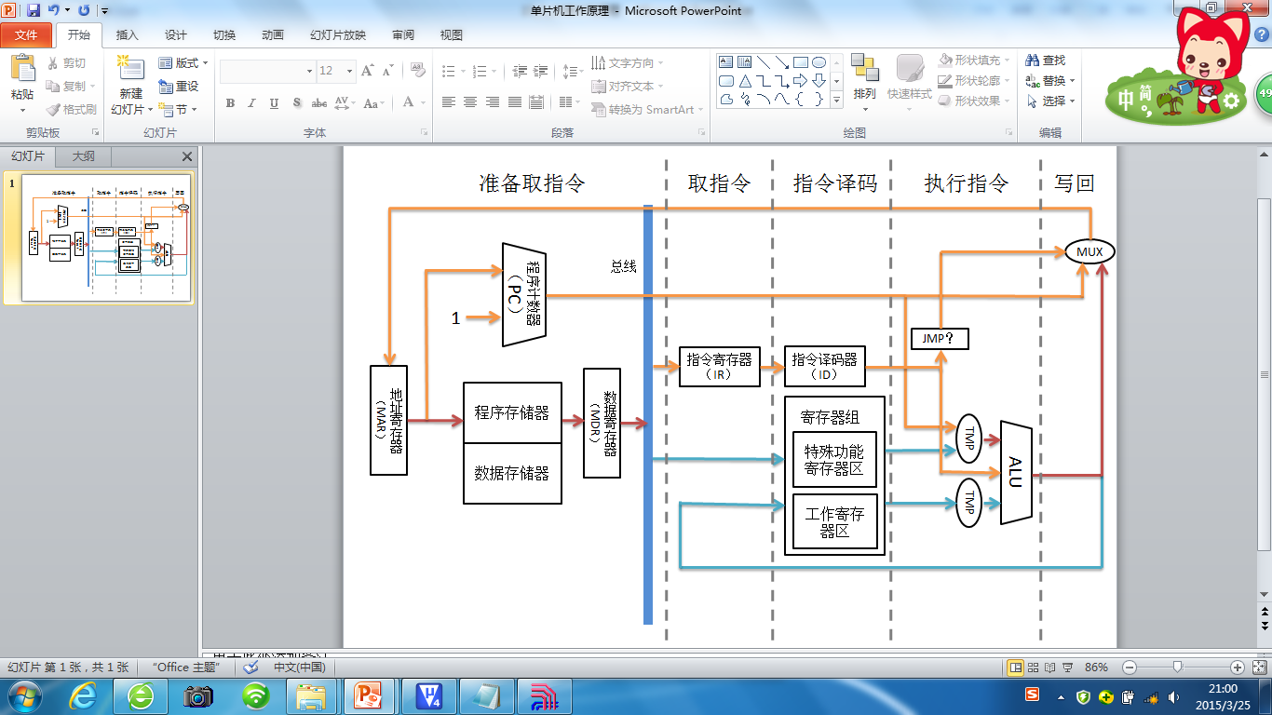
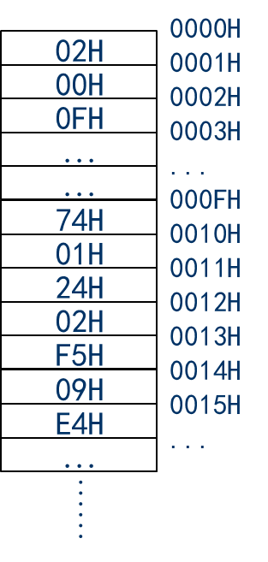
第二章 单片机的基本结构(8051)
LJMP MAIN
MOV A,#0x01
ADD A,#0x02
MOV 0x09,A
CLR A
…

Slide 29
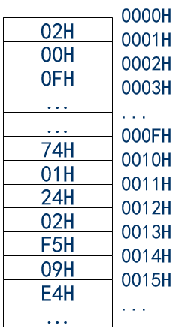
第二章 单片机的基本结构(8051)
0001H
（指令未读完）
0001H
02H
02H
02H
LJMP
（开机）
0000H
开机跳转主程序
LJMP MAIN
第1拍

Slide 30
第二章 单片机的基本结构(8051)
0002H
（指令未读完）
0002H
00H
LJMP
00H
0001H
00H
开机跳转主程序
LJMP MAIN
第1拍

Slide 31
第二章 单片机的基本结构(8051)
000FH
（指令已读完）
0003H
0FH
LJMP
00H
0002H
0FH
000FH
0FH
开机跳转主程序
LJMP MAIN
第2拍

Slide 32
第二章 单片机的基本结构(8051)
0010H
（指令未读完）
0010H
74H
74H
74H
MOV A
000FH
A寄存器的地址
MOV A,#0x01
第1拍

Slide 33
第二章 单片机的基本结构(8051)
0011H
（指令已读完）
0011H
01H
MOV A
0010H
01H
01H
A
B
PSW
A寄存器的地址
MOV A,#0x01
A = 0x01H
第1拍

Slide 34
第二章 单片机的基本结构(8051)
0012H
（指令未读完）
0012H
24H
24H
24H
ADD A
0011H
A寄存器的地址
ADD A,#0x02
第1拍

Slide 35
第二章 单片机的基本结构(8051)
0013H
（指令已读完）
0013H
02H
MOV R1
0012H
02H
03H
A
B
PSW
R1的地址
A= 0x01+0x02H=0x03H
ADD A,#0x02
第1拍

Slide 36
第二章 单片机的基本结构(8051)
0014H
（指令未读完）
0014H
F5H
F5H
F5H
MOV ？ A
0013H
03H
A
B
PSW
A寄存器
的地址
R0
R1
…
MOV 0x09,A
准备取出A寄存器的值
第1拍

Slide 37
第二章 单片机的基本结构(8051)
0015H
（指令已读完）
0015H
09H
MOV ？ A
0014H
09H
03H
A
B
PSW
R1的地址0x09
R0
03H
R1
…
将A的值赋给0x09RAM地址，即R1
MOV 0x09,A
第1拍

Slide 38
第二章 单片机的基本结构(8051)
0016H
（指令已读完）
0016H
E4H
E4H
E4H
CLR A
0015H
00H
03H
A
B
PSW
A寄存器的地址
R0
03H
R1
R2
CLR A
12个时钟周期为1个指令周期
1-2个指令周期执行1条指令
将累加器清0
第1拍

Slide 39
小结
单片机的内部结构
冯•诺依曼结构，由CPU和存储器构成
存储器分为数据存储器和程序存储器
寄存器可控制所有资源
工作过程
分为取指令、译码、执行三步
12个时钟周期为1个指令周期

Slide 40
再见

